Slide 2



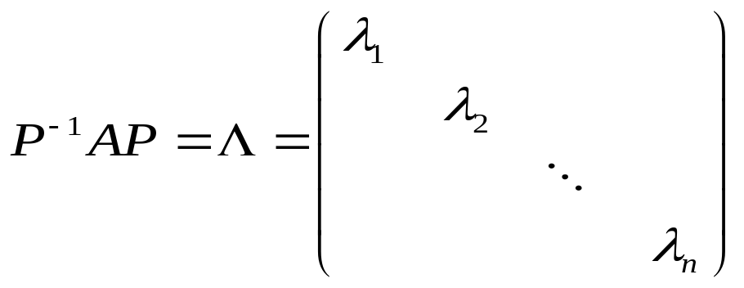

4.4 实对称矩阵的对角化
复习：方阵 可相似对角化 有 个线性无关特征向量
若方阵 可相似对角化，则
存在可逆 使得
对应线性无关的
特征向量
对应
特征值

Slide 3






4.4 实对称矩阵的对角化
实对称矩阵的特征值与特征向量
定理 1
(1) 实对称阵的特征值 均为实数.
需证
(2) 实对称阵属于不同特征值的特征向量是正交的.
设
需证
注
1 对称矩阵的特征值未必是实数.
2 特征值为实数的矩阵不一定对称.
3 实反对称阵的特征值 只可能为纯虚数或零.

Slide 4









4.4 实对称矩阵的对角化
实对称矩阵的对角化
定理 2
设 A 是 n 阶实对称阵，
则存在正交矩阵 Q ，
使得
步骤：
(1) 求解 得：
(2) 对
求方程组 的基础解系合并为：
将 正交化、单位化得：
(3) 令 ，
则 Q 为正交矩阵，
且有

Slide 5
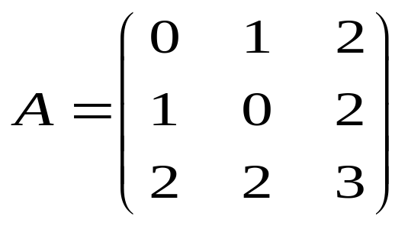


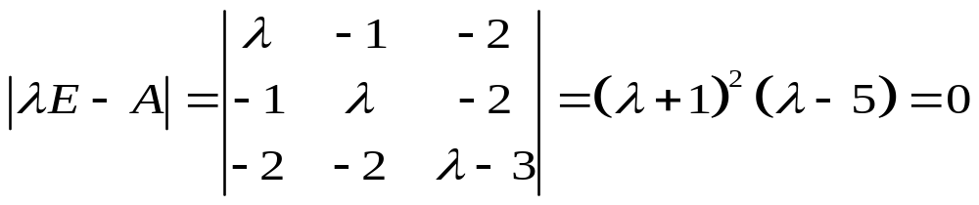

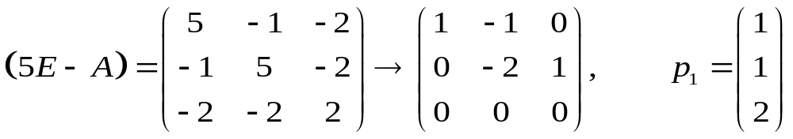

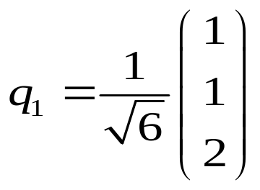
4.4 实对称矩阵的对角化
例1 设 ，求正交阵 ，使 为对角阵.
解：由 ，得
当 时，
单位化为

Slide 6
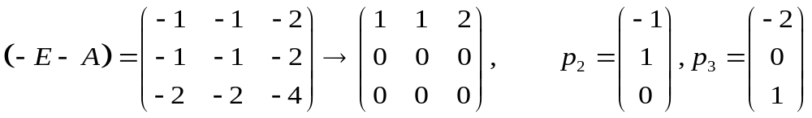

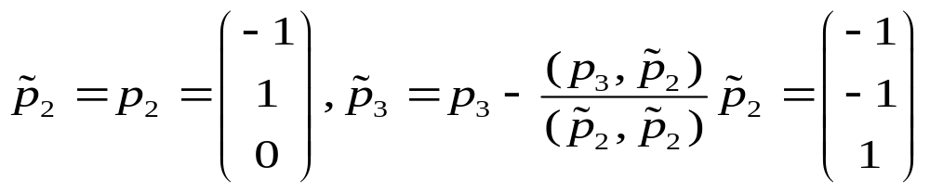
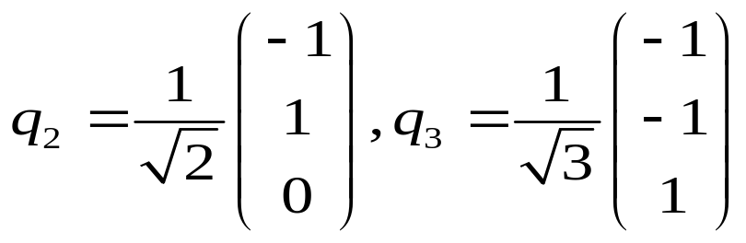
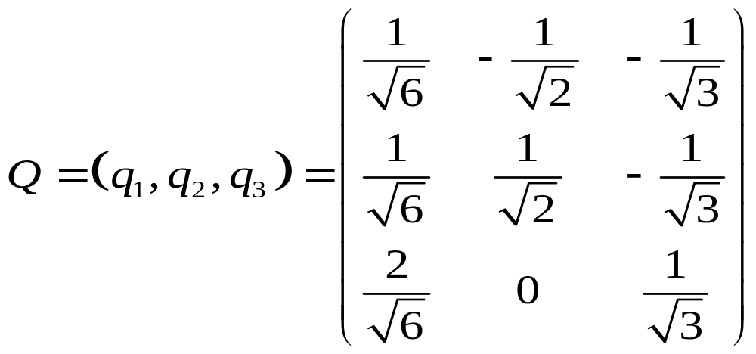
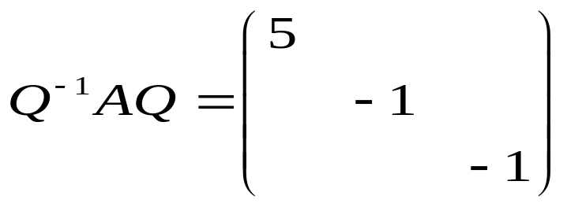
4.4 实对称矩阵的对角化
当 时，
正交化为
单位化为
所以存在正交阵 使得

Slide 7
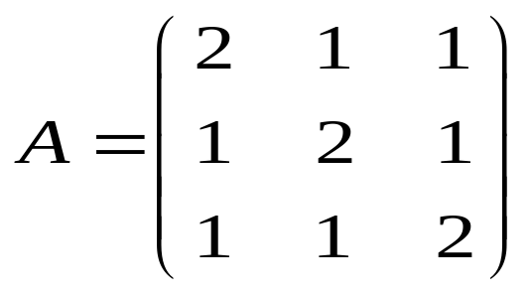
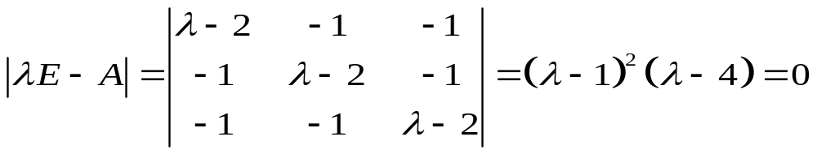

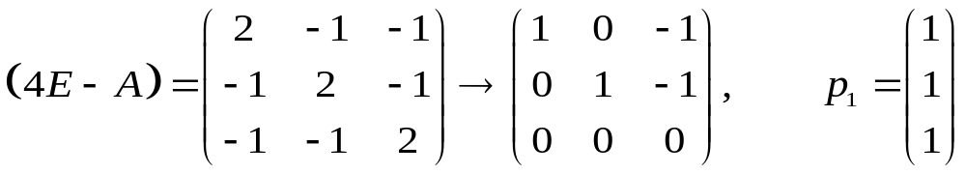

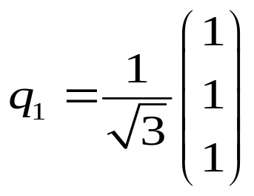
4.4 实对称矩阵的对角化
例2 设 ，求正交阵 ，使 为对角阵.
解：由 ，得
当 时，
单位化为

Slide 8
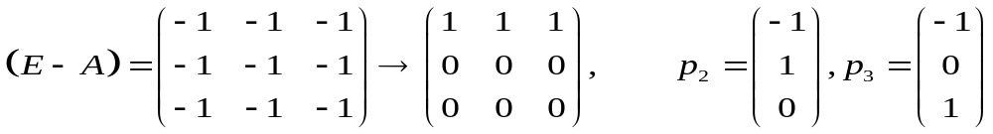

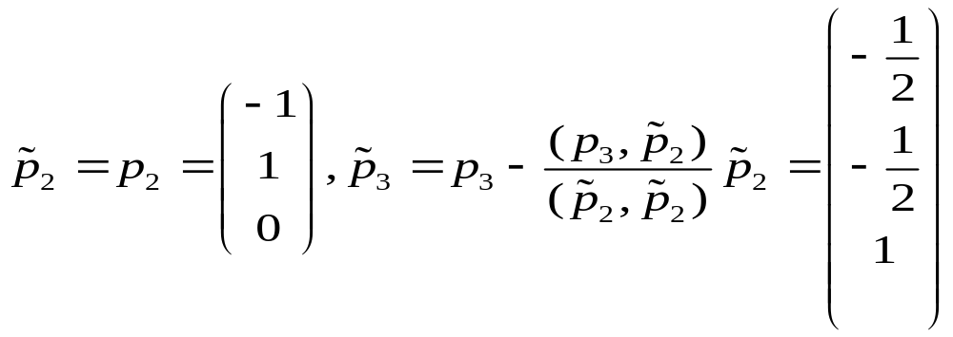
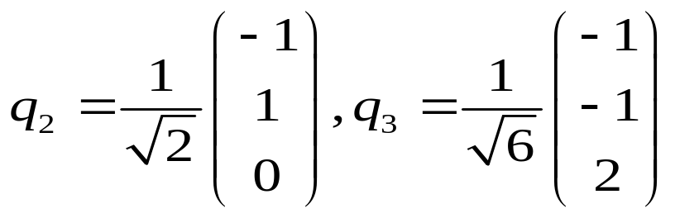
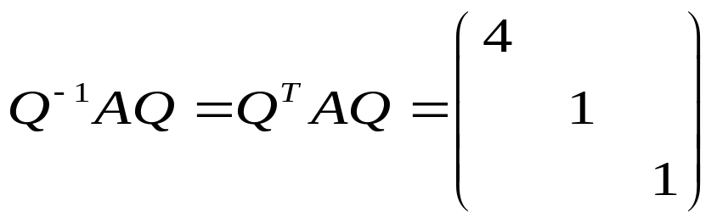

4.4 实对称矩阵的对角化
当 时，
正交化为
单位化为
所以，存在正交阵 ，使得

Slide 9






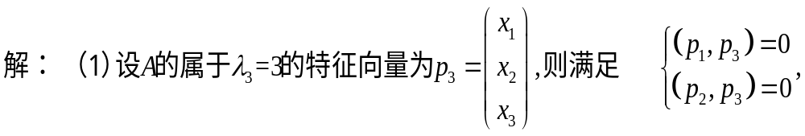
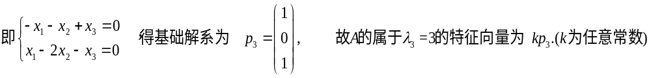
4.4 实对称矩阵的对角化
例3 设 为3阶实对称矩阵，特征值为 ，属于
的特征向量为 ,试求：
（1） 的属于 的特征向量；（2）矩阵

Slide 10
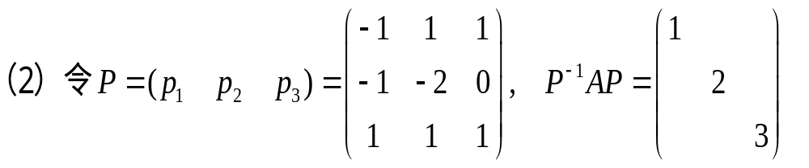
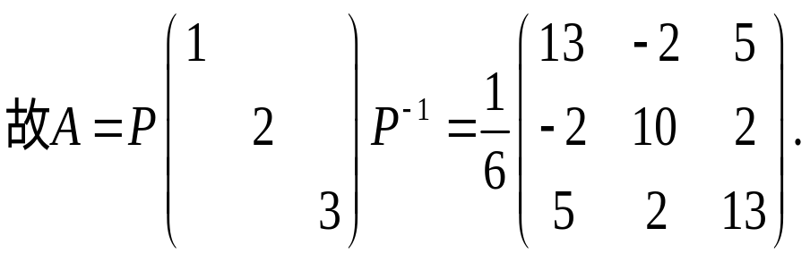
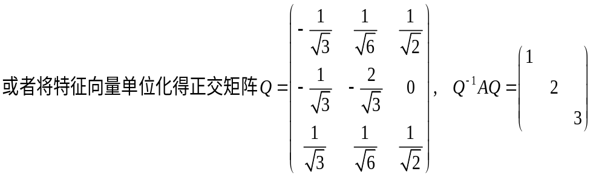
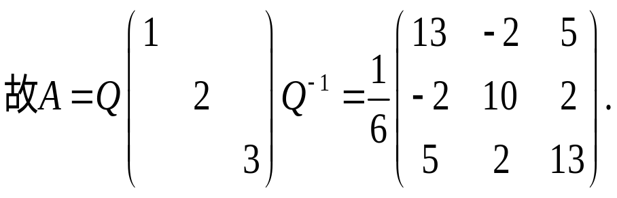
4.4 实对称矩阵的对角化

Slide 11
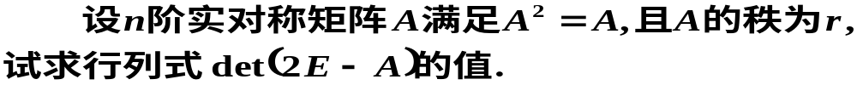
思考题
4.4 实对称矩阵的对角化

Slide 12
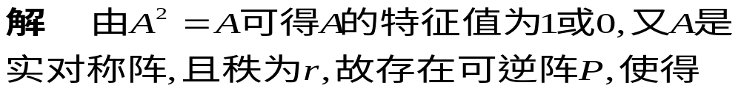
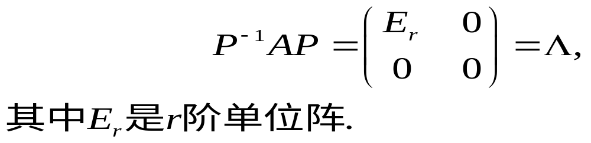
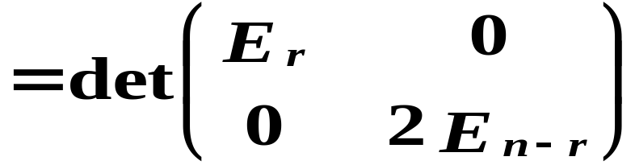
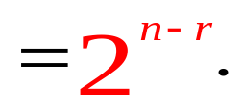

4.4 实对称矩阵的对角化

Slide 13
小结
4.4 实对称矩阵的对角化
1. 实对称矩阵的性质：
(1)特征值为实数；
(2)属于不同特征值的特征向量正交；
(3)特征值的重数和与之对应的线性无关的特征向量的个数相等；
(4)必存在正交矩阵，将其化为对角矩阵，且对角矩阵对角元素
即为特征值．
2. 利用正交矩阵将对称阵化为对角阵的步骤：
(1)求特征值；(2)找特征向量；(3)将特征向量单位化；(4)最后正交化．

